Slide 1



SevenStock

Slide 2


O que é?
SevenStock é um app com a finalidade de gerenciar o inventário de uma instituição de
Ensino, com a principal função de controlar o empréstimo dos equipamentos.

Slide 3
Qual sua justificativa?
No dia a dia de uma instituição de ensino, os professores podem utilizar uma série
de ferramentas para o auxílio no estudo dos alunos, como apresentações, vídeos,
música, entre outras.
Considerando o grande número de aulas que acontecem em um dia normal, é
disponibilizado vários equipamentos e materiais para diferentes salas e professores.
Visto isso o SevenStock é pensado para dinamizar e controlar esses empréstimos diários.

Slide 4
Quais são as principais funções?
Monitorar a entrada e saída dos equipamentos/materiais;
Gerenciar a quantidade e condição dos equipamentos/materiais;
Monitorar a localização de um equipamento, assim como o seu histórico de uso;
Gerar dados para análise da demanda e o uso de um determinado item;

Slide 5

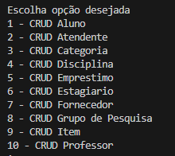

Tela inicial do APP
Opção Aluno

Slide 6



Opção atendente
Opção Categoria

Slide 7
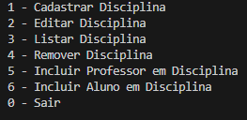

Opção Disciplina
Opção Empréstimo

Slide 8


Opção Estágiario
Opção Fornecedor

Slide 9
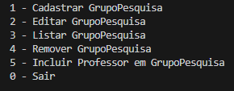

Opção Pesquisa
Opção Item

Slide 10
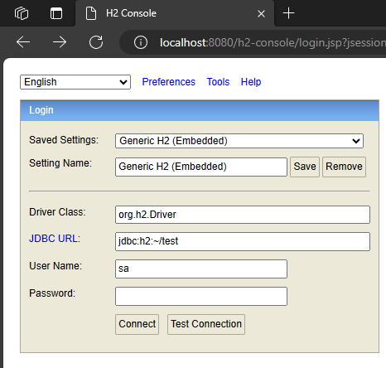

Integração H2
Opção Professor

Slide 11
Alunos
Gabriel Pinheiro Passos
João Vitor Campos
Marcos Vinicius do Nascimento
Flavio Soares Meireles
Marcos Alexandrino Padrão
Leonardo Mota Cunha
Paulo Fontes de Lima Junior

Slide 12
Obrigado!

